Slide 1
用友 · AI运营团队
审批流导入文件生成 Skill
使用说明 · 含使用前置（接口部署与授权）· 2026
用户只需提供一份原始流程整理文件，规则梳理、条件展开、节点配置、导入文件生成全部自动完成
Skill ① yonyou-flow-pipeline
把流程文件变成可核对的流程表
Skill ② yonyou-workflow-converter
把流程表变成系统可导入的工作流文件
原始流程整理文件
双页签流程表
工作流导入文件
审批权限表 · 管理办法
技能一
流程导入 ＋ 节点配置
技能二
旗舰版可导入 .txt
全程对话式使用 · 生成结果逐项可核对

Slide 2

目录
CONTENTS
01
添加三个接口
使用前置 · 上 —— 接口①手工四步新增＋调试验证，接口②③ JSON 导入一次添加
02
统一配置授权
使用前置 · 下 —— 三个接口都添加后：统一发布、API 授权、绑定用户
03
能做什么
五项核心能力 —— 提供一份流程文件，得到导入即用的工作流
04
怎么使用
获取技能 · 三步操作 · 全流程演示 · 结果核对与需配合的情况
05
生成成果展示
完整流程图 · 判断分支 · 节点参数自动配置 · 三种选人 · 分支合并视图
用友 · AI运营团队
02

Slide 3
01
PART 01
添加三个接口
接口①手工新增（四步向导＋调试），接口②③用 JSON 导入 —— 全部添加完成，再进入统一授权
手工新增
调试验证
JSON导入

Slide 4
流程总览：先添加接口，再统一授权
全程在旗舰版前台操作 —— 每一步都有界面截图对照
1
手工新增接口①
API发布节点选分类，四步向导：基本信息 / 前端配置 / 后端配置 / 响应配置
2
调试验证接口①
列表点「调试」，按实际参数发起调用，确认响应成功
3
导入接口②③
「JSON导入」一次导入两个接口（一次不超过 100 条）
4
统一发布 · 授权
三个接口都就绪后：逐一发布，再一次性授权给应用
5
绑定用户
给该授权（AK/SK）绑定一个系统用户，全部完成
三个接口的添加方式
两点提醒
接口①：手工四步向导新增；接口②③：JSON 导入一次添加 —— 两种方式结果相同，导入后同样要发布、授权。
① 截图中的名称、参数值等为示例，部分字段需按实际项目替换；② 授权与绑定用户在三个接口都添加完成后统一做，缺一不可。
用友 · AI运营团队
04

Slide 5
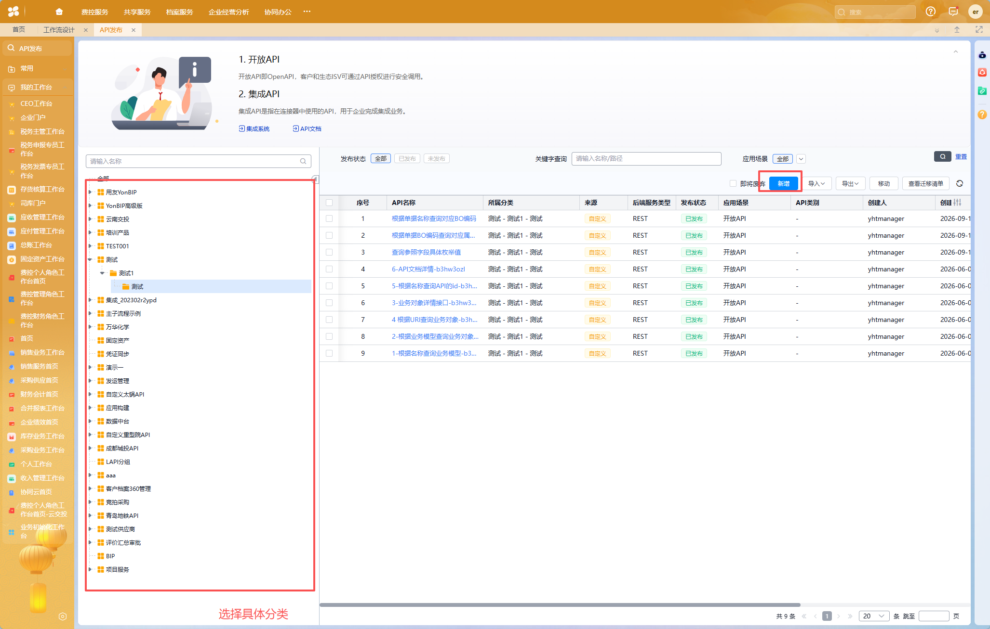
接口① 手工新增：选分类，新增 API
API发布节点 · 新增
进入「API发布」功能节点
页面顶部说明：开放API 可通过 API 授权进行安全调用
左侧分类树选中目标分类
截图中选中「测试 - 测试1 - 测试」（红框处：选择具体分类）
点右上「新增」
进入四步向导：基本信息 → 前端配置 → 后端配置 → 响应配置
▲ API发布列表：左侧选分类，右上点「新增」
建议按项目单独建分类 —— 后续授权时可按分类整批勾选，便于管理
用友 · AI运营团队
05

Slide 6
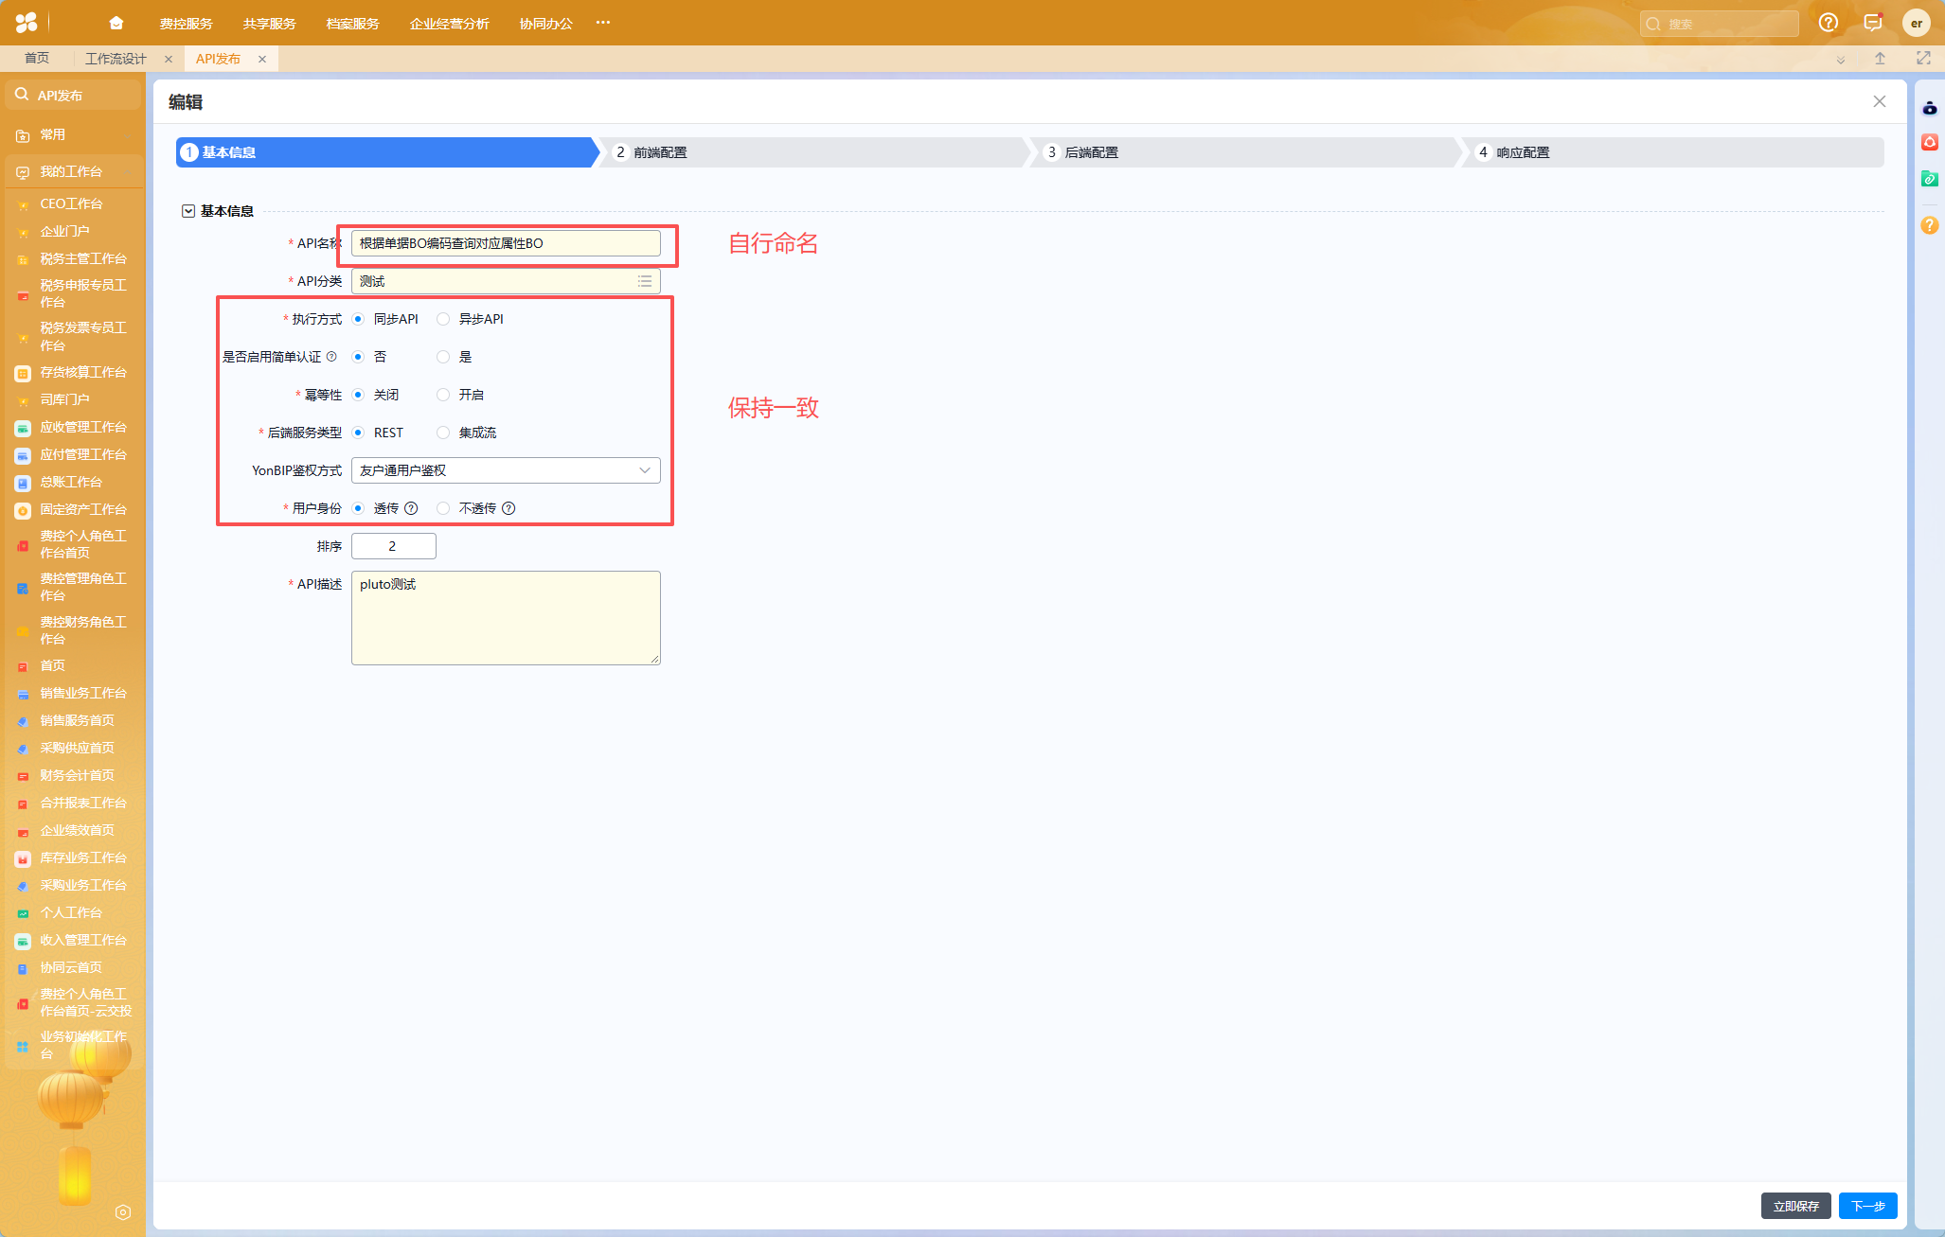
接口① 手工新增：基本信息（向导第 1 步）
编辑弹窗 · 基本信息
API 名称自行命名
分类选目标分类；排序与描述可按需填写
关键选项保持一致
同步 API · 简单认证：否 · 幂等性：关闭 · 后端服务类型：REST · 友户通用用户鉴权 · 用户身份：透传
点「下一步」
进入前端配置
▲ 基本信息：除名称外，其余选项与截图保持一致
这一页只有名称、分类需要你定，其余选项照截图选即可
用友 · AI运营团队
06

Slide 7
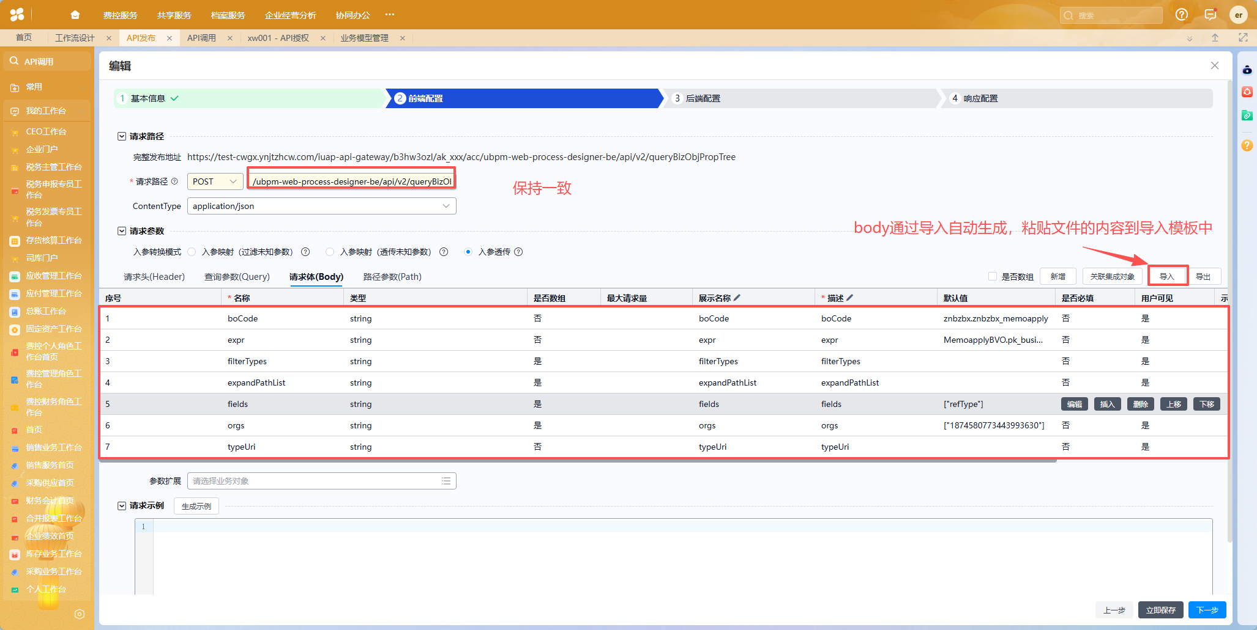
接口① 手工新增：前端配置（向导第 2 步）
编辑弹窗 · 前端配置
请求方式与路径
POST；请求路径与真实接口路径保持一致；ContentType：application/json
入参转换模式
选「入参透传」
Body 参数自动生成
不手工逐条新增：点「导入」，把接口报文内容粘贴到导入模板，自动生成全部入参
点「下一步」
进入后端配置
▲ 前端配置：路径保持一致，Body 通过「导入」自动生成
示例接口路径：/ubpm-web-process-designer-be/api/v2/queryBizObjPropTree
用友 · AI运营团队
07

Slide 8
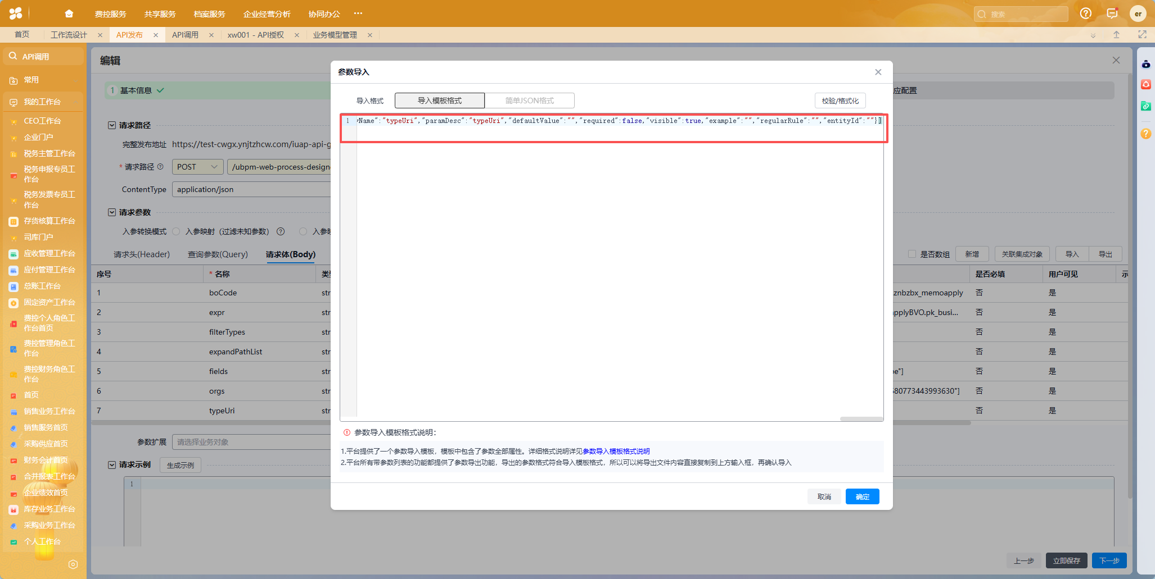
接口① 手工新增：后端配置与响应（向导第 3-4 步）
编辑弹窗 · 后端配置 → 响应配置
后端三项保持一致
YMS 微服务：domain.iuap-apcom-workflownew；后端请求地址：POST、与前端路径一致；后端超时：30 秒
参数映射自动对应
入参与后端参数同名对应（BodyParam → Body），无需手填
下一步 → 响应配置 → 保存
响应配置完成后保存，回到 API发布列表
▲ 后端配置：微服务 / 后端地址 / 超时三项与截图保持一致
用友 · AI运营团队
08

Slide 9
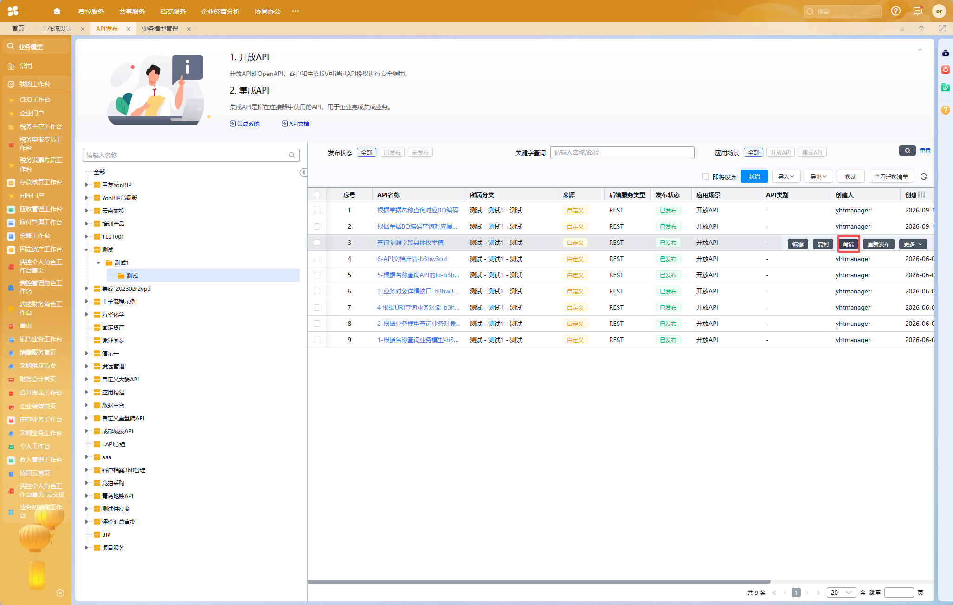
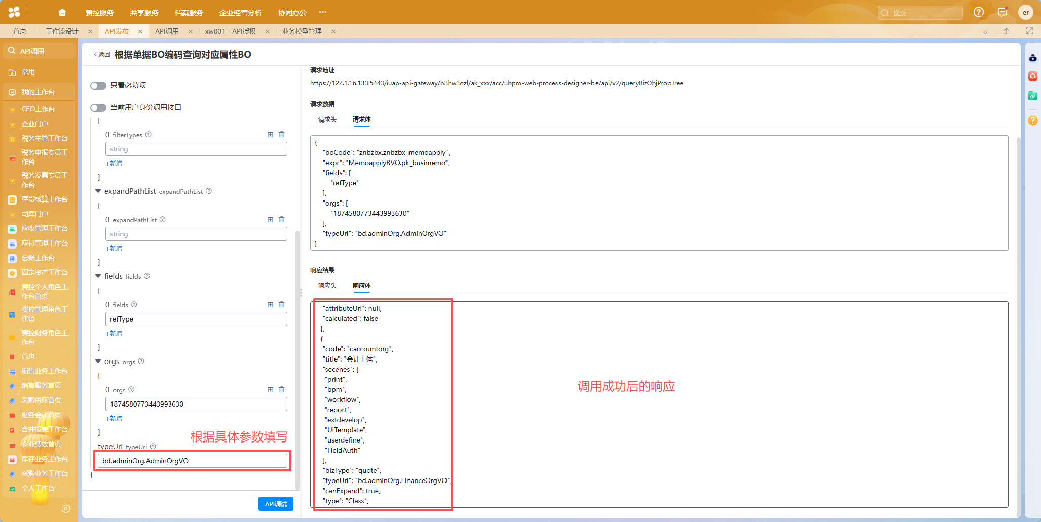
接口① 调试验证
API发布列表 → API调试
回到列表，在目标 API 行点「调试」，按实际参数发起调用 —— 看到成功响应即通过
▲ 填入参发起调试，右侧返回成功响应
▲ 列表中点「调试」
typeUri 等入参根据具体项目填写；调试通过后再发布，避免带病上线
用友 · AI运营团队
09

Slide 10
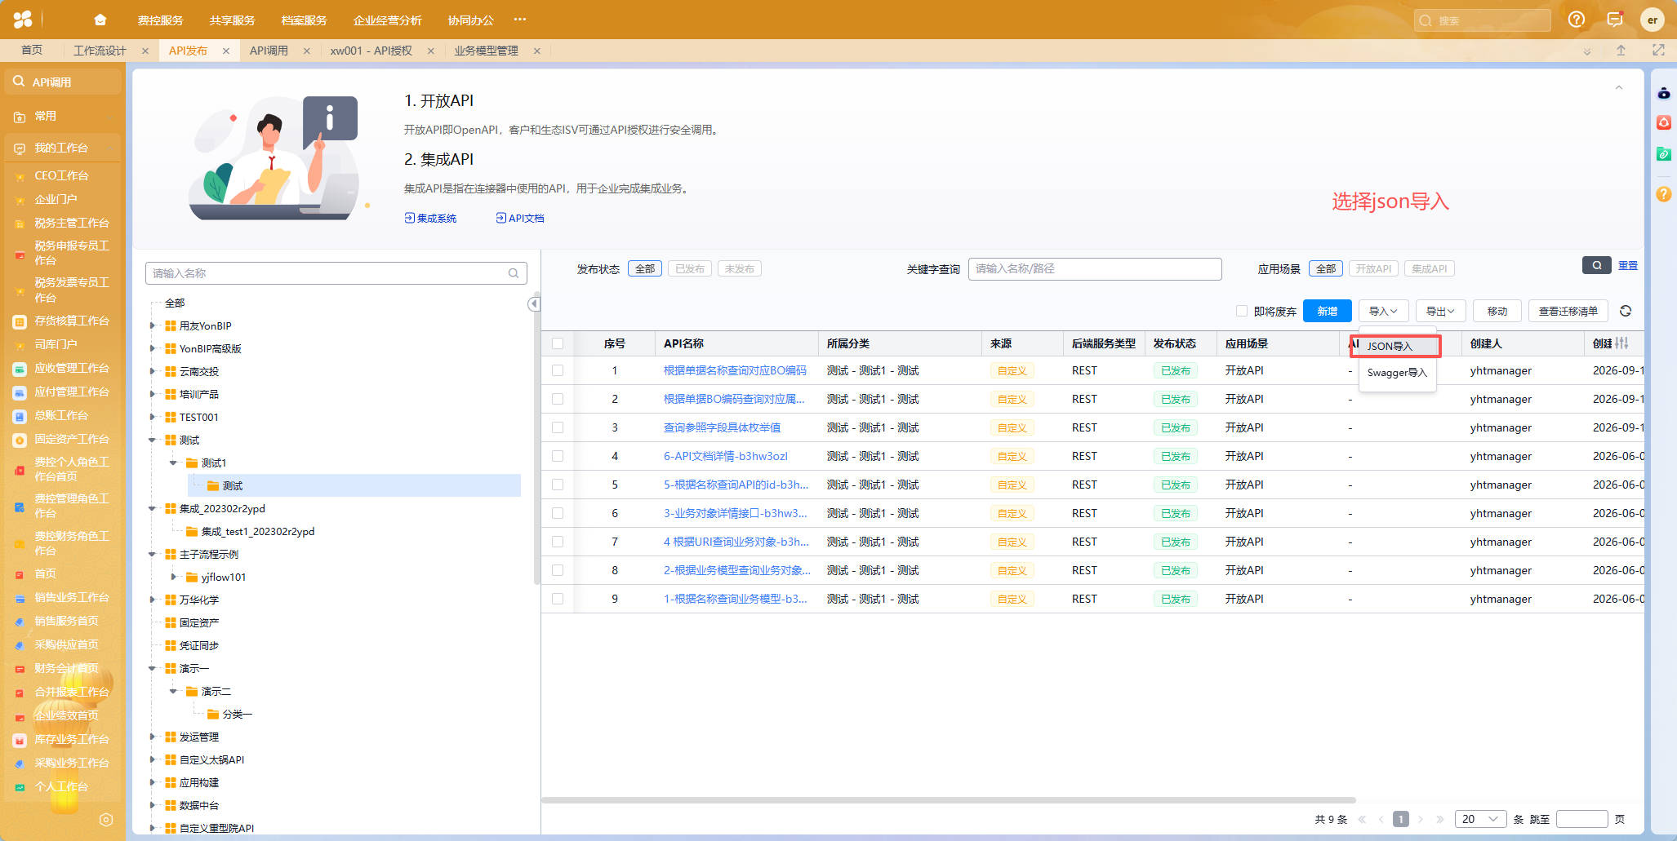
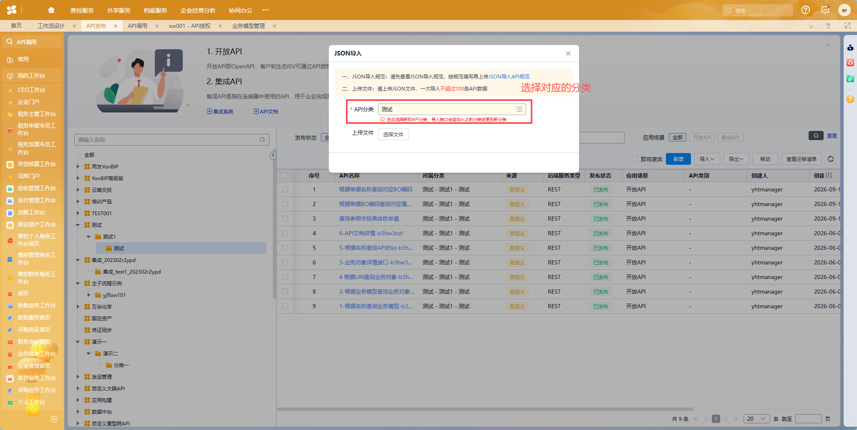
接口②③ JSON 导入添加
API发布节点 · JSON 导入
另外两个接口不用手工建：用「导入 → JSON导入」一次添加两个接口（一次不超过 100 条）
▲ 导入下拉中选「JSON导入」
▲ 选目标 API 分类，上传按规范填写的 JSON 文件
导入前先查看弹窗中的「JSON导入API规范」；三个接口都添加完成后，进入第二部分统一授权
用友 · AI运营团队
10

Slide 11
02
PART 02
统一配置授权
三个接口都添加完成后：发布 → API授权 → 绑定用户 —— 缺一不可
发布
API授权
绑定用户

Slide 12
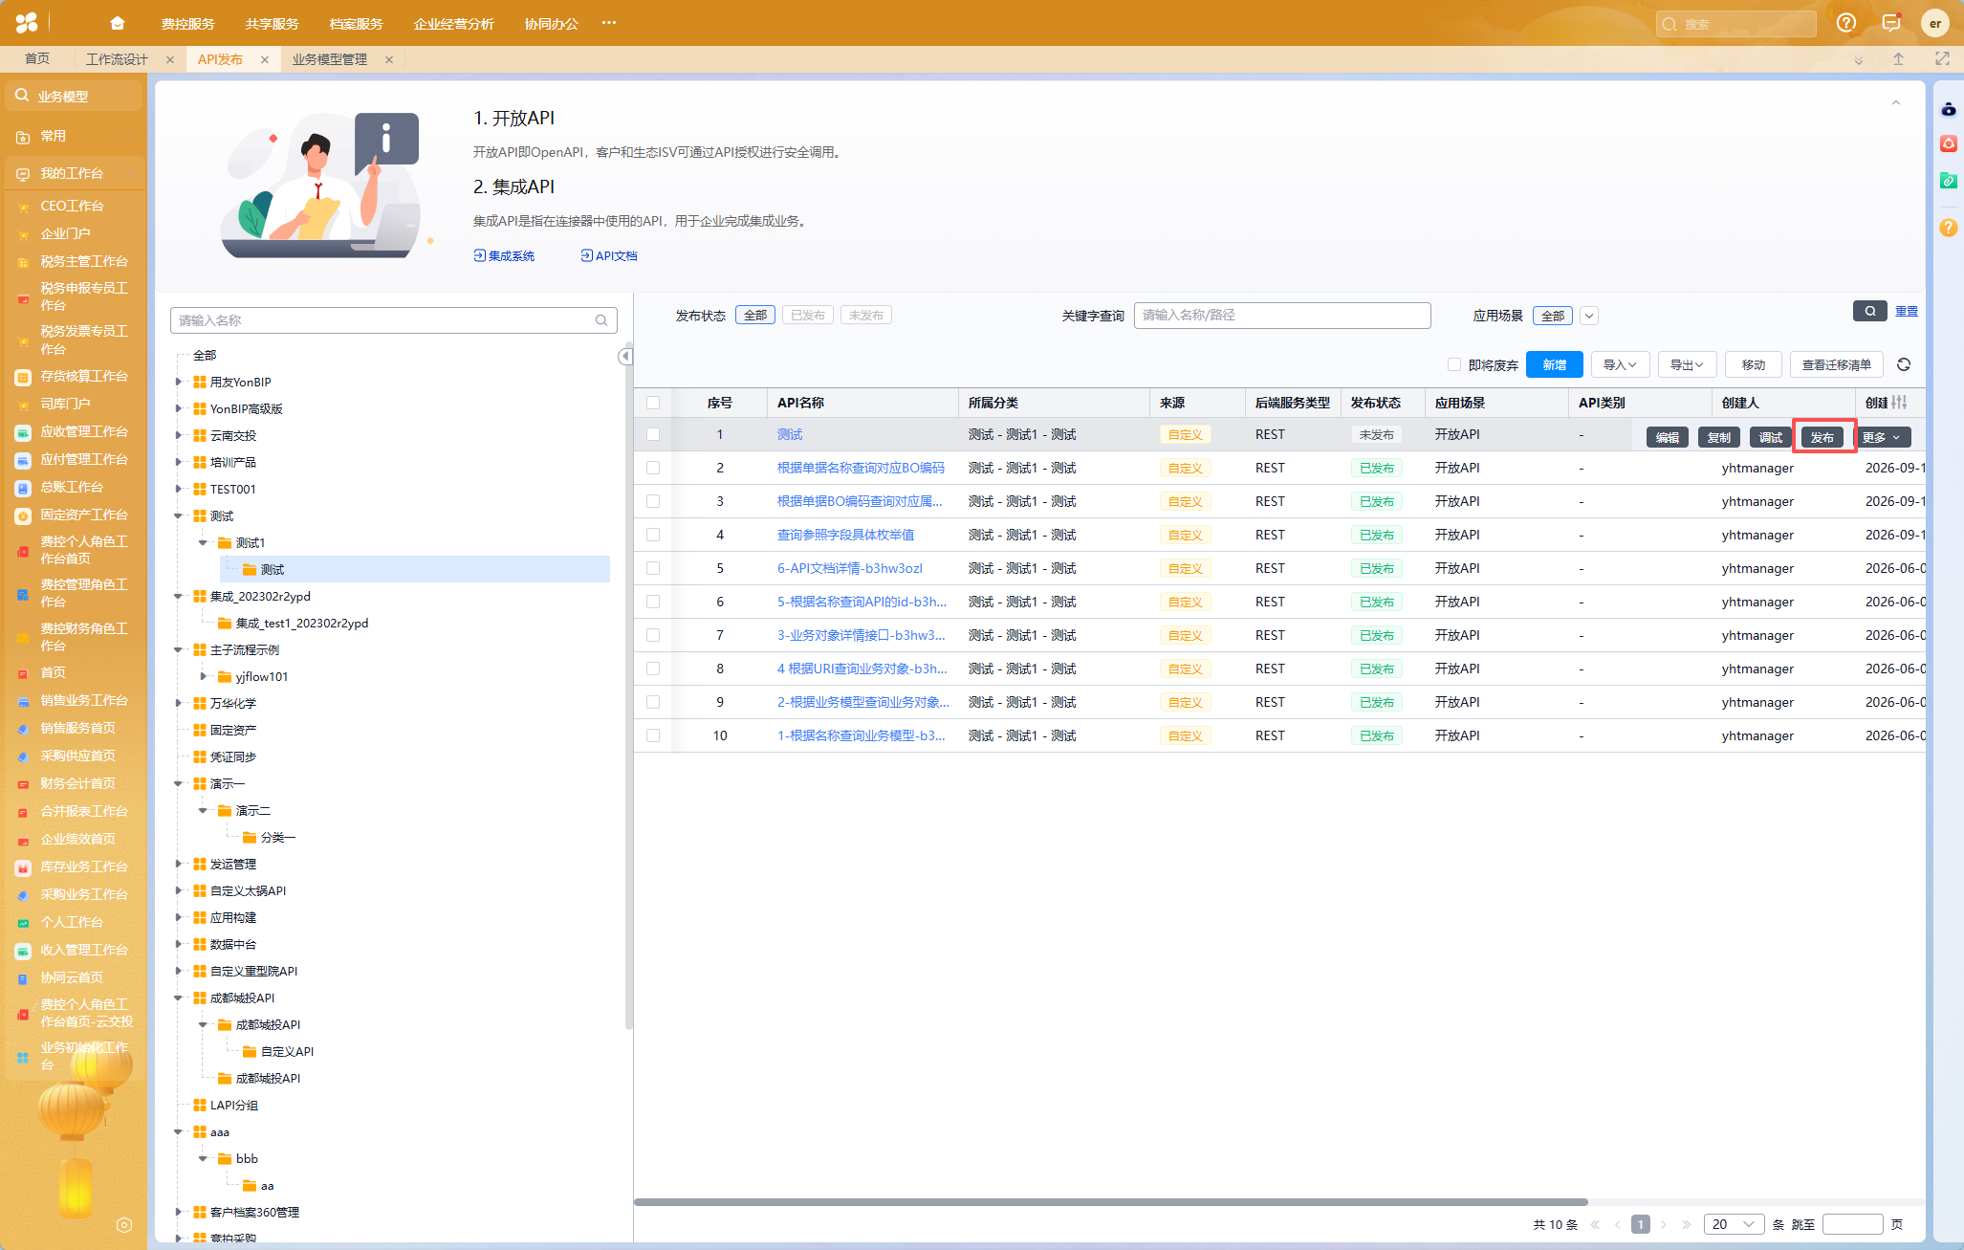
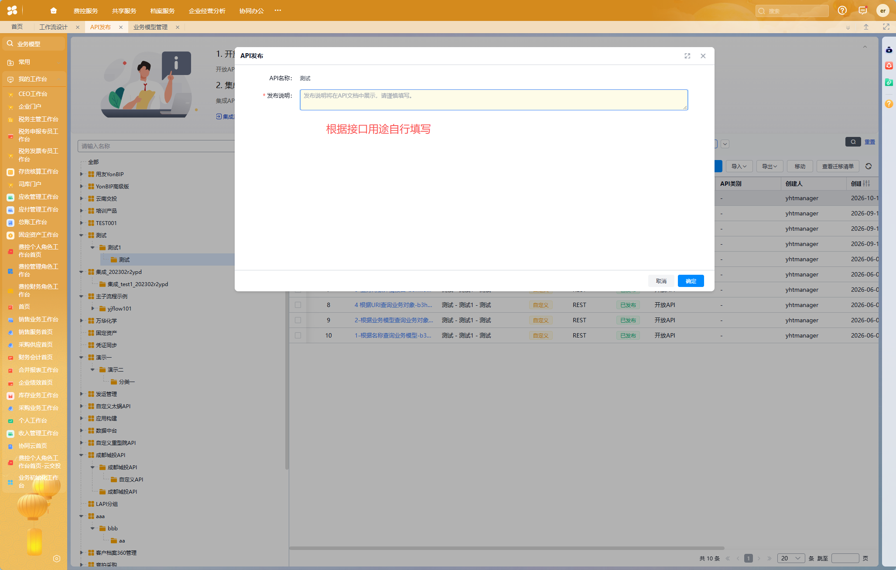
统一发布三个接口
API发布列表
三个接口都添加完成后，在列表中对「未发布」的 API 逐一发布，填写发布说明后确定
▲ 未发布的 API：点行内「发布」
▲ 按接口用途填写发布说明，点「确定」
发布说明会展示在 API 文档中，请认真填写
用友 · AI运营团队
12

Slide 13
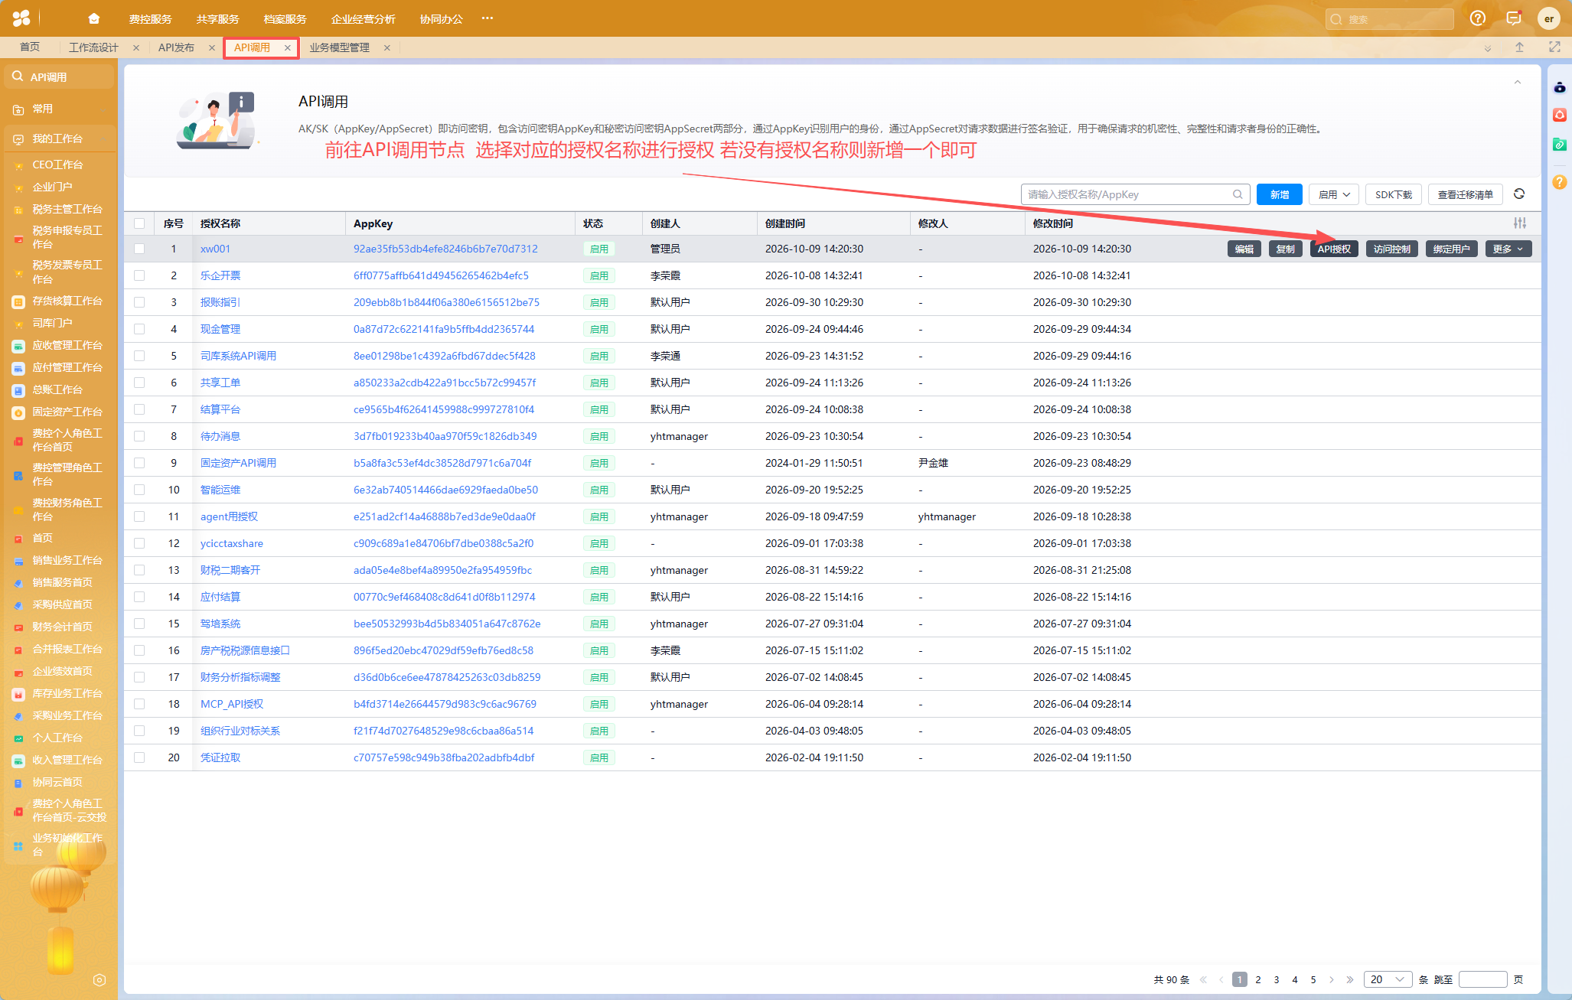
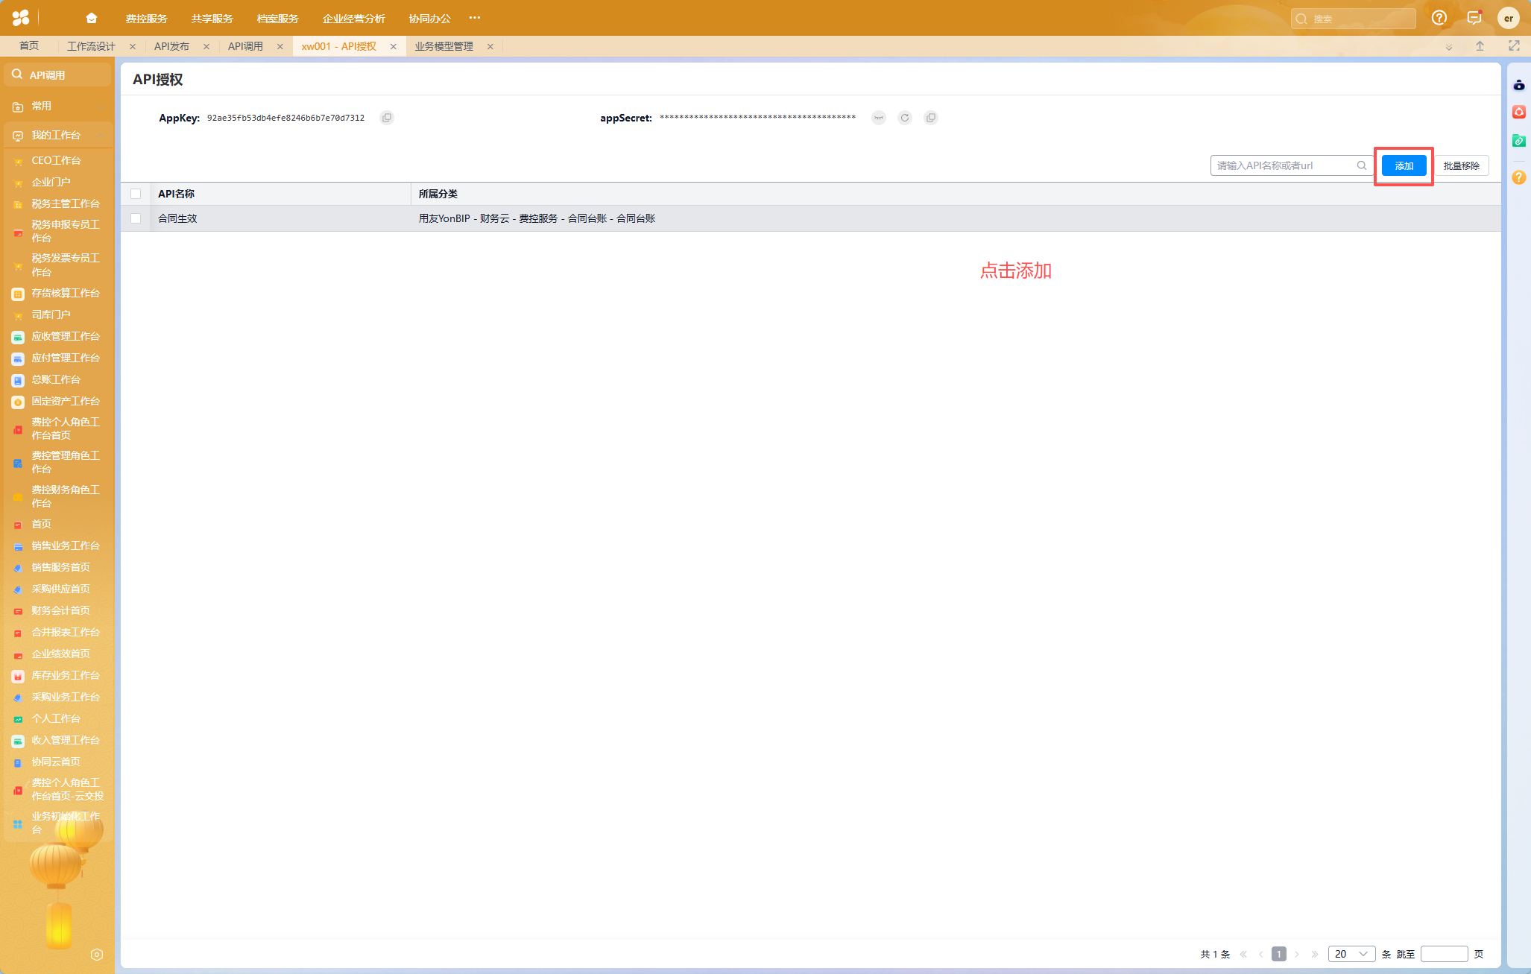
将 API 授权给应用（上）
API调用节点
打开「API调用」节点，找到目标授权名称（示例 xw001，没有就先「新增」），点行内「API授权」，进入授权页点「添加」——三个接口可一次勾选授权
▲ API调用：选授权名称，点「API授权」
▲ 该应用的授权页：点「添加」
授权名称对应一对 AK/SK（AppKey / AppSecret），技能调用接口时使用
用友 · AI运营团队
13

Slide 14
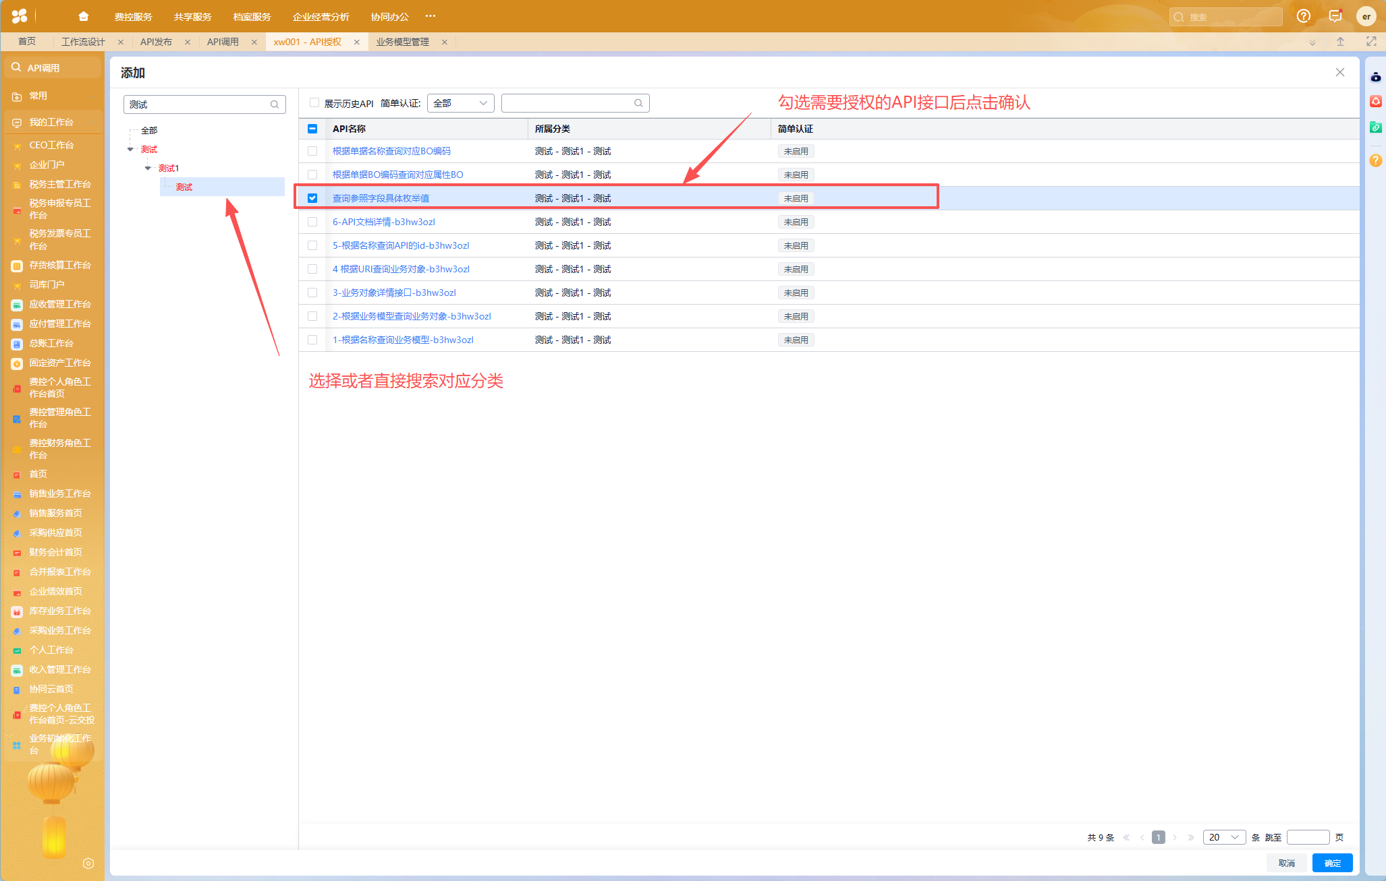
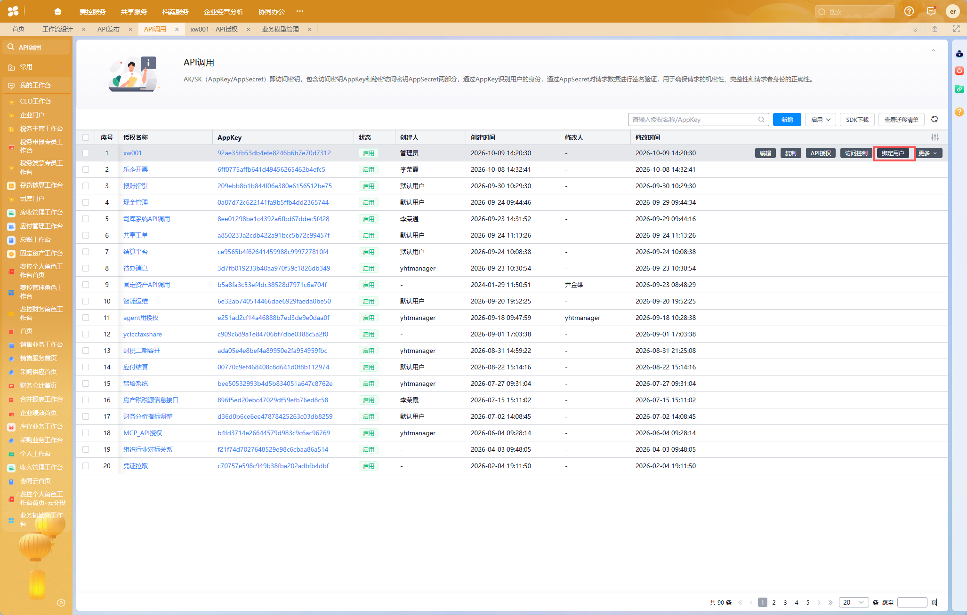
授权完成 ＋ 绑定用户
添加弹窗 → API调用列表
添加弹窗中按分类找到并勾选三个接口后确定；再回「API调用」列表点「绑定用户」，给调用方指定一个系统用户
▲ 选分类、勾选 API，点「确定」
▲ 回 API调用列表：点「绑定用户」
绑定用户是最后一步：给这对 AK/SK 指定可调用接口的用户，缺了它接口调不通
用友 · AI运营团队
14

Slide 15
03
PART 03
能做什么
五项核心能力 —— 提供一份文件，得到导入即用的工作流
核心能力

Slide 16
这套 Skill 能做什么
一句话：提供一份流程整理文件，得到可直接导入旗舰版系统的工作流
你提供：一份原始流程整理文件（审批权限表 / 管理办法，PDF · Word · Excel · 扫描件） 你得到：可直接导入旗舰版系统的工作流（.txt）
文件解析
看得懂各种文件
PDF / Word / Excel 的审批权限表、管理办法直接发给它；扫描件、图片件也能 OCR 识别，自动滤除印章与页码
规则梳理
自动梳理审批规则
制度里的审批链、金额档位、会签要求，自动拆解并展开成一条条互斥的规则
中间表
生成双页签流程表
「流程导入 ＋ 节点配置」两张表：条件怎么走、环节谁在审、每个节点怎么配，打开就能逐行核对
导入文件
自动配齐数据，生成导入文件
系统字段、基础数据自动获取匹配；流程图、分支条件、审批人配置一次配齐，导入即得
变更维护
变更随时重新生成
制度调整后重新对话生成即可，不必从头再配置一遍
两个技能分工：yonyou-flow-pipeline 把文件变成流程表；yonyou-workflow-converter 把流程表变成工作流文件
用友 · AI运营团队
16

Slide 17
04
PART 04
怎么使用
拿到技能 → 提供文件 → 核对补数据 → 导入系统：完整操作路径
获取技能
三步操作
流程演示
结果核对

Slide 18
在哪里能获取这个技能
智能交付平台 · 技能市场 —— 找到技能，点击部署即可使用
1
进入技能市场
在智能交付平台进入「技能市场」
2
找到技能
搜索「工作流导入」，对应两个技能：工作流-基于客户流程文件生成标准流程表 等
3
点击部署
截图占位
部署后即可在本地工作台对话使用
智能交付平台 · 技能市场页面截图
（搜索技能名称，点击「部署」）
不绑定单一平台
部署后也可通过对话让 Agent 把技能导出为 zip 包，拿到 WorkBuddy、Claude Code 等其它 Agent 工具中执行。
用友 · AI运营团队
18

Slide 19
使用它，你只需做三件事
其余工作全部由 Skill 完成
1
2
3
提供原始文件
核对中间表
按提示补数据
唯一必须准备的内容
一分钟扫一眼即可
仅在需要时
把审批权限表、流程制度文档（PDF / Word / Excel / 扫描件）发给 Agent，再说一句「生成流程导入模板」
打开生成的双页签流程表检查；Agent 有疑问（多流程合并还是拆分、条件含义等）时，按提示确认
生成前自检未通过时，按提示补齐环境配置（见第一部分）；角色、审批矩阵、通知模板等接口取不到的值，按提示回传 SQL 查询结果或提供该单据 demo
Skill 负责其余全部工作
解析文件 · 梳理规则 · 展开条件 · 生成双页签表 · 获取基础数据 · 匹配系统字段 · 生成导入文件 · 自动校验
用友 · AI运营团队
19

Slide 20
演示总览：三个阶段
从流程文件到系统内可运行的工作流 —— 对应演示①②③逐页展开
①
②
③
转换为标准流程表
生成工作流导入文件
导入系统验证效果
yonyou-flow-pipeline
yonyou-workflow-converter
旗舰版系统操作
输入：原始流程文件（审批权限表 / 制度文档）
动作：对话发起转换申请，按提示补充信息
输出：双页签标准流程表（条件 ↔ 节点 ↔ 配置）
输入：原始文件 ＋ 标准流程表（一并提供）
动作：自检通过后，指定单据逐一生成
输出：工作流导入 .txt ＋《待补数据清单》
操作：进入导入位置 → 选择单位 → 导入文件
检查：查看流程图，核对条件节点
产出：补充审批 / 通知节点配置，完成设计
指令示例
阶段①「根据这份审批权限表，生成流程导入模板」 阶段②「根据流程导入模板，生成××单据的工作流导入文件」（中间表含多种单据时，每次只指定一种）
用友 · AI运营团队
20

Slide 21
演示① 发起转换申请
技能一 · 步骤 1-2
准备原始流程文件
审批权限表 / 流程制度文档；纸质扫描件、图片件也可以（OCR 自动识别）
参考对话，向 Agent 发起转换申请
截图占位
例如：「我这里有一份新的流程权限表需要转换」
上传原始文件、发起转换申请的
对话画面
关键要点
支持 PDF / Word / Excel 及扫描件多种格式输入
原始文件直接拖入对话窗口即可，无需预先整理格式
截图占位
转换指令示例：
「我这里有一份新的流程权限表需要转换」
用友 · AI运营团队
21

Slide 22
演示① 得到标准流程表
技能一 · 步骤 3-4
处理需要补充的信息
对话中按 Agent 提示补充即可，无需一次给全
得到标准流程表
双页签 Excel：流程导入 ＋ 节点配置，条件与节点映射、选人方式一目了然
关键要点
生成后可人工核对，允许迭代修正
发现问题直接说「第几行不对」，改完重新生成
标准流程表是技能二的直接输入 —— 核对无误再进入下一步
截图占位
Agent 输出的标准流程表：
「流程导入 ＋ 节点配置」双页签 Excel 画面
用友 · AI运营团队
22

Slide 23
核对生成结果：双页签流程表
一张普通 Excel，打开就能看懂 —— 这是你唯一需要人工把关的检查点
流程导入
节点配置
怎么核对
费用项目 | 金额档 | 部门负责人 | 财务初审岗 | 分管领导 | 总经理
公务接待 | ＜1万 | 1 | 2
公务接待 | 1~10万 | 1 | 2 | 3
公务接待 | ≥10万 | 1 | 2 | 3 | 4
会议费 | ＜5万 | 1 | 2
看什么
条件列看「单据走哪条路」，环节列看「审批顺序 1、2、3」；节点配置页签逐节点写清选人方式与操作
怎么算对
橙色＝条件（这笔单据走哪条路） 蓝色＝环节（审批顺序，空格＝该环节不参与此行）
每行条件互不重叠，任意一笔单据只会匹配一行；环节序号从 1 连续不跳号；每个节点的选人与操作都有统一写法
流程导入
节点配置
审批节点 | 签字人选择方式 | 签字人选择规则 | 常用操作
部门负责人 | 按业务数据选人 | 按人员字段选部门负责人 | 退回 · 加签
分管领导 | 按业务数据选人 | 选部门字段找分管领导 | 退回 · 通知
总经理 | 直接选人 | 岗位：总经理（工号 10086） | 通知上级
发现问题
直接告诉 Agent「第几行条件不对 / 顺序反了」，修改后重新生成即可
节点配置与「环节」一一对应：每个节点怎么选人、有哪些操作，逐行写清
看不明白也没关系：Agent 会展示结构并逐项解释，确认无误再继续
用友 · AI运营团队
23

Slide 24
演示② 启动生成
技能二 · 步骤 1-2
提供文件并下达指令
将原始文件及标准流程表一并提供；指令中明确单据 / 交易类型，减少歧义
生成前自动自检
截图占位
Agent 会先确认系统连接与单据信息可正常读取，通过后才开始生成
提供文件并下达生成指令
（指令中指定单据类型）
自检未通过怎么办
自检不通过时，Agent 会明确提示缺什么、怎么配 —— 按提示补齐后重跑即可；宁可暂停，也不会生成不可信的文件。
截图占位
生成前自检通过的
对话画面
用友 · AI运营团队
24

Slide 25
演示② 逐单生成，获取 .txt
技能二 · 步骤 3-4
多单据时逐单选择生成
每次只指定一种单据 / 交易类型，逐单生成、逐单导入
生成完成，获取导入文件
每单一个工作流导入 .txt ＋ 一份《待补数据清单》
关键要点
单据隔离：每次只生成一种单据，同名单据也不会串；demo 严禁跨单据使用
缺数据不乱填：审批人、角色代码等缺口全部写进《待补数据清单》
截图占位
中间表按单据拆分的页签 ＋
生成出的工作流导入 .txt 文件
用友 · AI运营团队
25

Slide 26
演示③ 导入系统，完成设计
旗舰版系统操作 · 步骤 1-5
进入导入位置，选择单位
定位到目标单据的流程导入入口，选择要导入的单位（组织）
导入 .txt，查看流程图
导入即得完整流程图：公共链 ＋ 条件分支，布局自动完成
截图占位
选择要导入的单位，
选择 .txt 文件执行导入
检查条件，补配置完成设计
核对分支条件；占位节点（暂无审批人）在系统里手动指派
流程图对不对，一眼就能看出来 —— 这一步是可视化验收点；导入后各项配置仍可在设计器中随时调整。
截图占位
导入后的流程图，检查条件、
补齐配置完成设计
用友 · AI运营团队
26

Slide 27
使用中需配合的三种情况
Agent 会在对话中主动提示 —— 按提示操作即可
① 接口未就绪时
② 接口取不到的几类值
③ 仍需 demo 的两种情况
开始生成前，会自动检查系统连接与单据信息是否可正常读取。
接口未部署 / 未授权：按第一部分完成三个接口的部署授权后重跑。
宁可暂停，也不交付不可信的文件。
条件值（费用项目、职务等参照枚举）与人员信息：接口自动获取，正常情况不缺。
仍需人工的三类：角色、审批矩阵 UUID、通知消息模板编码 —— Agent 会附上查询 SQL，执行后把结果回传即可。
通知节点的消息模板编码（接口取不到）；
serviceCode 等运行时真值（接口不返回，仅有按域的默认值）。
其余字段配置已全部由接口自动采集，无需再为取字段配置制作 demo。
所有配合项都会在对话中明确「需要什么、怎么给」—— 你不需要记住本页内容
用友 · AI运营团队
27

Slide 28
05
PART 05
生成成果展示
导入设计器后拿到的完整审批流 —— 五个看点，全部自动生成
完整流程图
判断分支
节点参数
审批人设置
分支合并视图

Slide 29
成果① 完整的审批流流程图
导入即得：审批节点、判断节点、通知节点、分支与汇聚布局一次成型（本页为结构示意，实际以设计器导入为准）
金额＜1万
审批节点
判断节点
通知节点
开始 / 结束
财务初审岗
金额
判断
1万 ≤ 金额＜10万
开始
部门负责人
财务初审岗
分管领导
结束
金额 ≥ 10万
财务初审岗
分管领导
总经理
通知 · 上级报备
公共链 · 条件分支 · 汇聚 · 通知节点全部自动生成并自动布局 —— 轻额直达、大额加签并自动报备，正是制度里写的规则
用友 · AI运营团队
29

Slide 30
成果② 判断节点：完整的判断信息与分支
每条分支连线自带三要素，缺一不可 —— 生成时自动展开为互斥条件
每条分支连线的三要素
分支 | 判断条件（设计器展示） | 审批走向
分支① | 公务接待 · 金额＜1万 | 部门负责人 → 财务初审岗
分支② | 公务接待 · 1万 ≤ 金额＜10万 | → 财务初审岗 → 分管领导
分支③ | 公务接待 · 金额 ≥ 10万 | → … → 总经理 → 通知上级报备
默认流 | 以上均未命中 | 按默认路径放行
金额
判断
分支①
分支②
分支③
中文表达式
「公务接待 且 1万≤金额＜10万」—— 设计器连线上的展示文字
系统表达式
jine>=10000 && jine<100000 —— 驱动实际流转
▲ 每条分支的判断条件完整写入连线 —— 在设计器中点开即见，无需逐个重新配置
目标节点 ＋ 默认流
命中即走对应分支；全部未命中走默认流
条件互斥有保证：任意一笔单据只会命中一条分支 —— 分档区间在生成时自动展开，不会出现两条分支同时放行
用友 · AI运营团队
30

Slide 31
成果③ 审批节点：主要参数自动配置
按设计器六页签的选项编码库逐项落位 —— 不再在设计器里逐个手调
配置项 | 自动设置结果
多实例方式 | 并行会签（默认）· 抢占（岗类节点）· 串行，按节点类型自动选定
找不到审批人 | 自动跳过已开启，避免流程卡死（按节点配置勾选）
退回规则 | 可退回上一节点 / 发起人，标准退回选项就位
加签 | 前加签 / 后加签可用，无需手工开启
撤回 · 意见必填 | 按标准配置生成，导入后可继续微调
审批节点
分管领导
并行会签
找不到人跳过
怎么做到的
节点配置页签写清每个节点的操作要求 → 生成时按六页签选项编码库（常用 / 指派 / 跳转 / 退回 / 加签 / 更多）自动翻译为系统配置。
审批人之外的「怎么审」—— 会签方式、退回、加签、跳过等参数全部自动落位，导入后开箱即用
用友 · AI运营团队
31

Slide 32
成果④ 审批节点：审批人自动设置
三种选人方式全覆盖 —— 在节点配置页签里怎么写，生成时就怎么配
直接选人
按业务数据选人
按发起人选人
按工号 / 姓名直选（工号自动换取系统账号）
按单据上的人员 / 部门字段动态确定审批人
按发起人的组织关系确定审批人
也可直接指定部门（部门名＋所属组织简称）
五种固定句式：选部门负责人、找分管领导等
七个标准选项：部门负责人 / 分管领导 / 主管 / 上级等
例：审批节点「资金中心三岗」
→ 10086 张三 / 10087 李四
例：「按人员字段选部门负责人」
→ 提交人所在部门的负责人审批
例：「部门负责人找上级」
→ 发起人部门负责人的上级领导审批
节点配置页签中用固定句式书写 → 生成时自动翻译为系统选人编码；角色选人暂以占位过渡（见「需配合的情况」），矩阵选人在数据齐备时自动落位
用友 · AI运营团队
32

Slide 33
成果⑤ 智能合并 / 展开分支
展开与合并只是呈现方式 —— 不影响导出文件与系统运行效果
展开视图 · 逐分支核对
合并视图 · 主干一目了然
财务初审岗
3
金额
金额分档审批
开始
部门负责人
财务初审岗
分管领导
开始
部门负责人
上级报备
已折叠 · 3 条分支
财务初审岗
分管领导
3 条分支全部铺开：每条路径走哪些节点一目了然，核对制度最直观
公共主干 + 折叠的分支组：快速读懂「这个流程大体怎么走」，维护与交接时最省力
两种视图随意切换：合并看主干、展开核分支 —— 导出文件与系统运行效果完全一致，仅用于帮助后续维护与意图理解
用友 · AI运营团队
33

Slide 34
THANK YOU
谢 谢 观 看
审批流导入文件生成 Skill · 使用说明
用友 · AI运营团队 · 2026

